Slide 1
MIXED USE DEVELOPMENT
AS THE DEVELOPMENT ALTERNATIVE IN URBAN AREA
Budi Sulistyo

Slide 2
Outline
The scarcity of the land in an urban area needs a smart urban design as an alternative to solve the problems.
Jakarta as a Metropolitan Area facing scarcity of land, so needs to use land eficiently.
Development superblock is one alternative that meet to face the problem of land scarcity.

Slide 3
Introduction
The development of Mixed Use using Super Block concept becomes one of the development options in big cities in Indonesia.

Slide 4
Settlement
It is expected that with creative approach and wisdom of city planner the settlement problem of very populous city can be solved effectively and comprehensively.

Slide 5
Elemen Superblock
Pemukiman (landed houses, apartemen, kondominium)
Perkantoran (office tower, shop houses)
Pusat Belanja (mall, pertokoan)
Fasilitas Olahraga
Fasilitas Pendidikan
Hotel
Ruang Terbuka

Slide 6
Produk Superblock 1.
Produk yang di Jual
1. Apartemen
2. Shop Houses
3. Hotel
Produk yang disewakan
1. Mall
2. Rumah Sakit
3. Pertokoan

Slide 7
Produk Superblock 2
Produk Yang di kelola
1. Fasilitas Olahraga
2. Fasilitas Peribadatan
3. Ruang Terbuka

Slide 8
Land value
The developer is though to be easier in fund provision to undertake land acquisition since they are not bond to budget provision which is referred to both National Budget - APBN and Regional Budget - APBD, which have long process and need approval from Indonesian Legislative Assembly – (DPR-RI) and Province Legislative Assembly - (DPRD) from which the land to be acquired is located.

Slide 9
Design Product
Planner, Architect, and Designer Consultant dari seluruh dunia dengan berbagai kreativitas dalam mencipta bentuk dan fungsi bangunan dapat menciptakan super block yang dapat membangun pasar tersendiri dan para calon pembeli akan merasa mudah dan senang hati untuk membeli produk yang dibangun oleh para pengembang

Slide 10
Investment
Mixed use Development on the developed Super Block can be established and it is expected to be able to overcome part of problems on settlement and other public facilities in urban area.

Slide 11
Highest and Best Uses Concept
By using Highest and Best Uses Concept, the developers and also stakeholders can feel safer, more comfortable, and well planned on all decisions made.

Slide 12
Keuntungan Tinggal di Superblock 1
Seluruh aktivitas dari tempat bekerja, tempat tinggal tempat pendidikan, tempat belanja, tempat olahraga, tempat makan dsb terletak di satu superblock
Tidak perlu melakukan perjalanan komuter dari satu tempat aktivitas ke aktivitas yang lain

Slide 13
Keuntungan tinggal di superblock 2
Tidak menambah biaya untuk melakukan perjalanan ke pusat aktivitas lain
Tidak menambah beban lalu lintas pusat kota.
Mengurangi biaya transportasi
Mengurangi tingkat polusi

Slide 14
Pembangunan Mixed Use
Pelaksanaan Pembangunan dilakukan pada pekerjaan yang dapat menghasilkan uang segera
Hal ini dilakukan untuk mengurangi beban atas pinjaman pada Bank ataupun LKBB
Pembangunan setiap pekerjaan memerlukan detail Gantt Chart dan NWP tersendiri

Slide 15
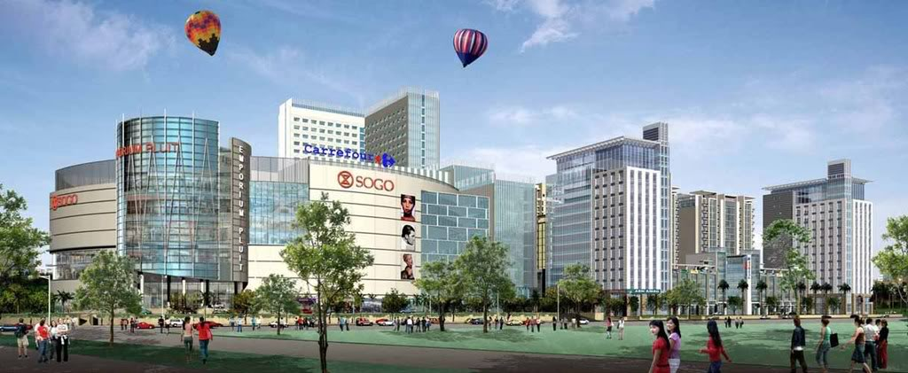
EMPORIUM MALL

Slide 16
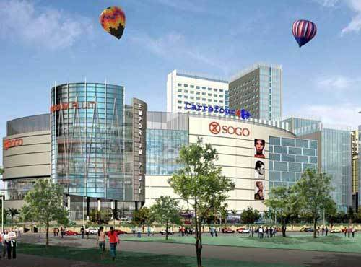
EMPORIUM MALL

Slide 17
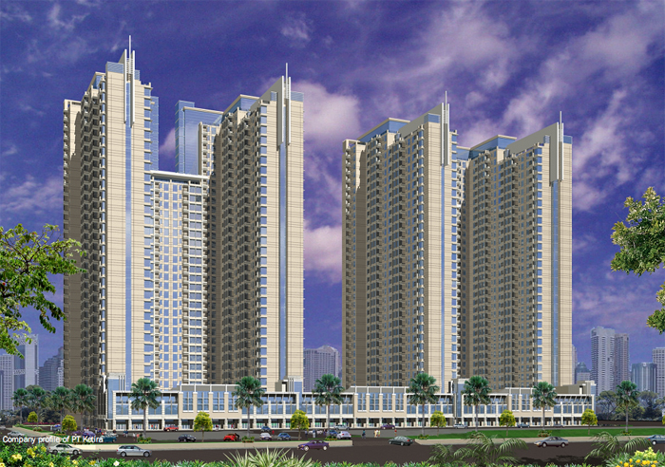
SUDIRMAN PARK

Slide 18
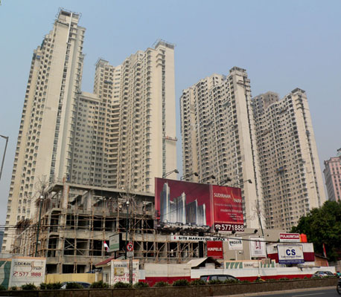
SUDIRMAN PARK

Slide 19
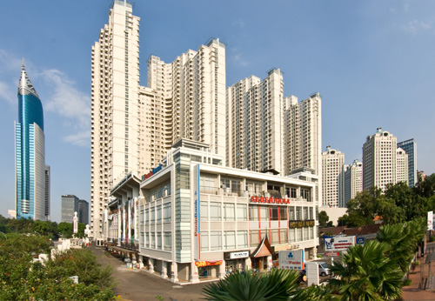
SUDIRMAN PARK

Slide 20
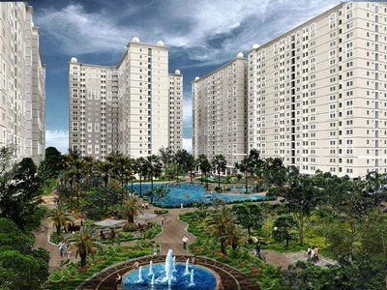
KALIBATA CITY

Slide 21
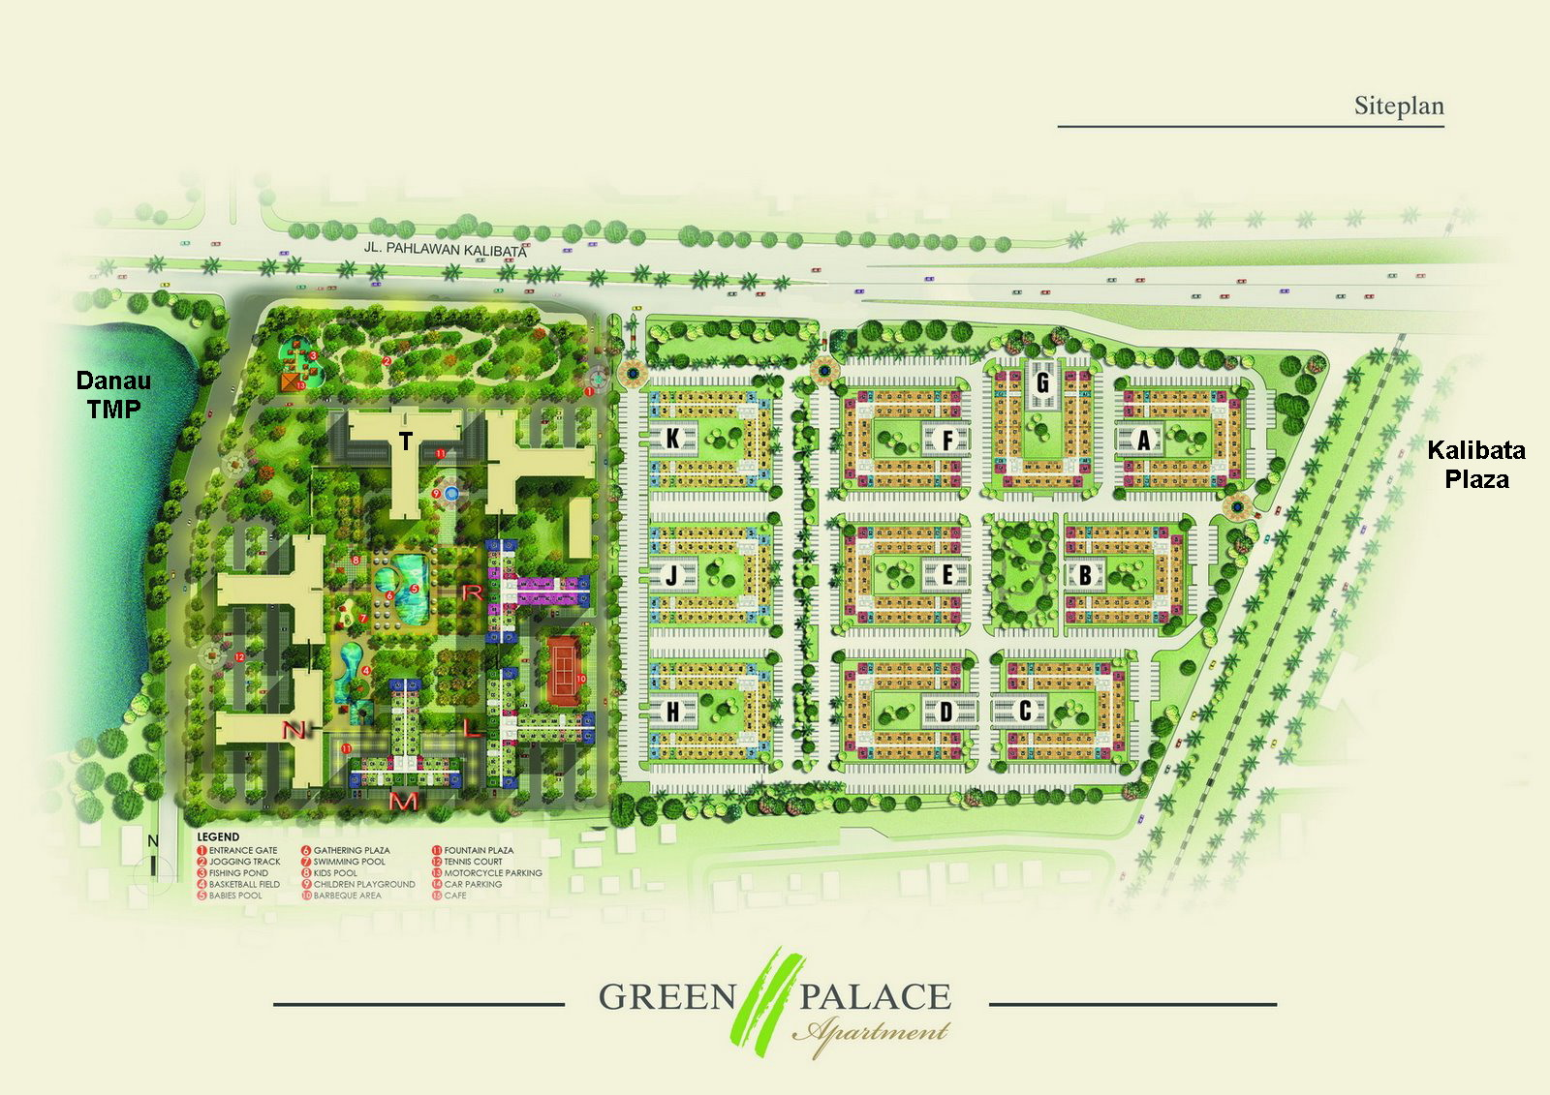
KALIBATA CITY

Slide 22
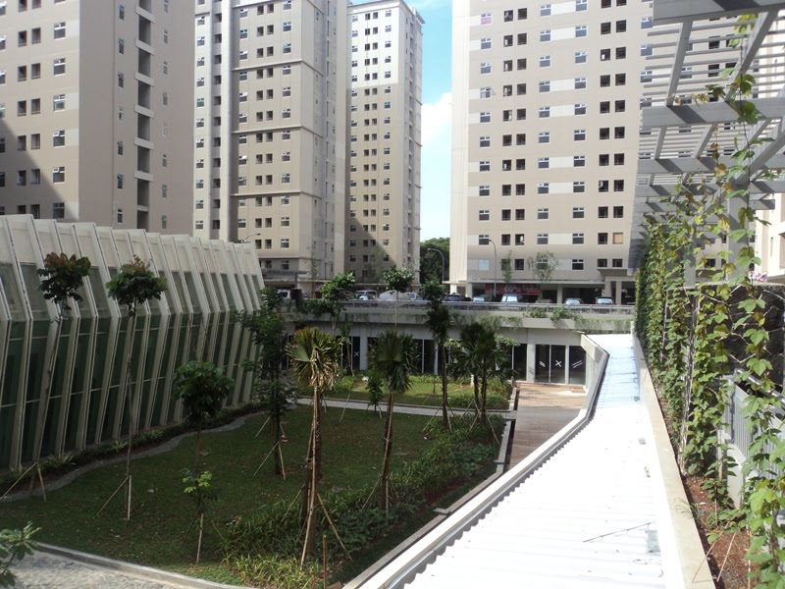
KALIBATA CITY

Slide 23
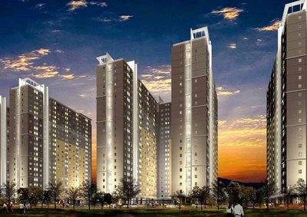
KALIBATA CITY

Slide 24
Penutup
Implementasi dari Mixed Use Development diberbagai lokasi dapat diterapkan dengan ediikuti kearifan dan kehati-hatian

